Slide 1
Stalinismus a 2.světová válka

Slide 2
Situace po občanské válce
Průmysl poklesl o 1/5
Zemědělství pokleslo o 2/3
Města zničena, železniční doprava rozvrácena, opakují se sucha
Hospodářská situace je hrozná, lidé umírají
Od podzimu 1921 přichází humanitní pomoc do Ruska

Slide 3
Lenin a komunisté připravili plán obnovy SSSR:
GOELRO – plán elektrifikace Ruska
NEP – vznik v r.1921
= nová hospodářská politika. Byly zrušeny povinné odvody potravin a byla zavedena naturální daň, přičemž zbytek úrody mohl rolník volně prodat na trhu, 98% rolníků bylo soukromých. Vzniká soukromý sektor. Objevují se malovýrobci, soukromá družstva, mnohé továrny se vrací majitelům. Díky tomu se obnovilo hospodářství a trh začal fungovat. Lidé měli zájem na výrobě. Stát kontroluje velkoobchod a finance.

Slide 4
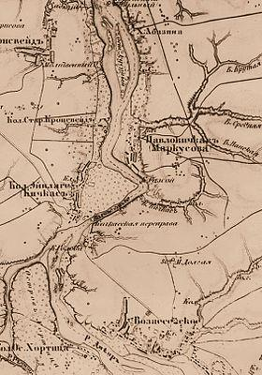
Elektrifikace v Rusku

Slide 5
Mimořádná opatření
1921 - založení Čeky (Črezvyčajnaja komisija)
– zakladatel Felix Dzeržinskij
nařízení evidence všech lidí přicházejících v úvahu jako odpůrci sovětského státu a jejich sledování a prověřování.
trestní zákoník, sovětský občan mohl být odsouzen, aniž byl přímým účastníkem nějaké protistátní organizace (na Leninovo doporučení)

Slide 6
Vznik SSSR (Svaz sovětských socialistických republik )
30. prosince 1922 proběhl sjezd sovětů v Moskvě a tím se mění Rusko na SSSR (6 republik – Ruská, Ukrajinská, Běloruská, Arménská, Gruzinská a Azerbajdžánská)
První předseda vlády - Kalinin
Měnová reforma – papírové rubly tzv. sovznaky -> nové oběživo tzv. červonce
v zemi vládl banditismus a korupce.
Měnová reforma urychlila likvidaci naturální měny
R.1922 pronásledování pravoslavné církve
R. 1924 – 2.sjezd sovětů – přijata 1.ústava
Diplomatické uznání SSSR

Slide 7
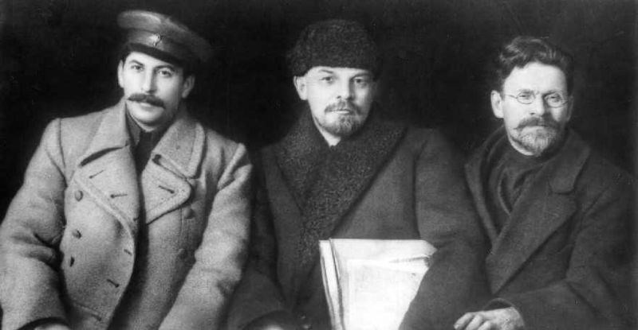
Stalin, Lenin, Kalinin

Slide 8


Znak a vlajka SSSR

Slide 9
Nástupnické boje 1924-1928
1924 umírá Lenin, byl mumifikován a pochován v Mauzoleu
Leninovým nástupcem měl být Lev Davidovič Trocký, ale většina členů Politbyra byla proti
Vznikl triumvirát – Zinovjev, Kameněv, Stalin – v roce 1924 vznikly spory -> rozpad
Duumvirát – Stalin a Nikolaj Bucharin -> rozpad po boji
1926 se spojil Trockij se Zinovjevem a Kameněvem
Trockij X Stalin, Kameněv a Zinovjev ustoupili a pokořili se Stalinovi
1927 – boj završen -> Trockij v r.1929 vyhoštěn ze SSSR a v r.1940 byl zabit v Mexiku

Slide 10
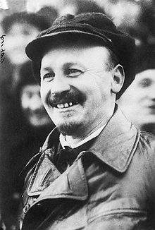
Nikolaj Bucharin

Slide 11
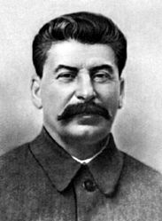
Josef Vissariovič
Džugašvili (Stalin)
18.12.1879 – 1.3.1953

Slide 12
Pocházel z Gruzie, narodil se ve vesnici Gori
Otec byl chudý obuvník a matka pravoslavná křesťanka
V 16 letech vstoupil do pravoslavného semináře -> nedodělal
Dal se na revoluční dráhu a stal se členem organizace sociálních demokratů Mesame dasi
Přidal se k bolševikům a stal se jedním z jejich vůdců, přijal jméno Stalin = staľ = ocel
Mezi spolubojovníky nebyl moc oblíben, byl vznětlivý, mstivý.

Slide 13
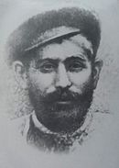
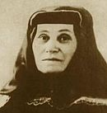
Otec a matka

Slide 14
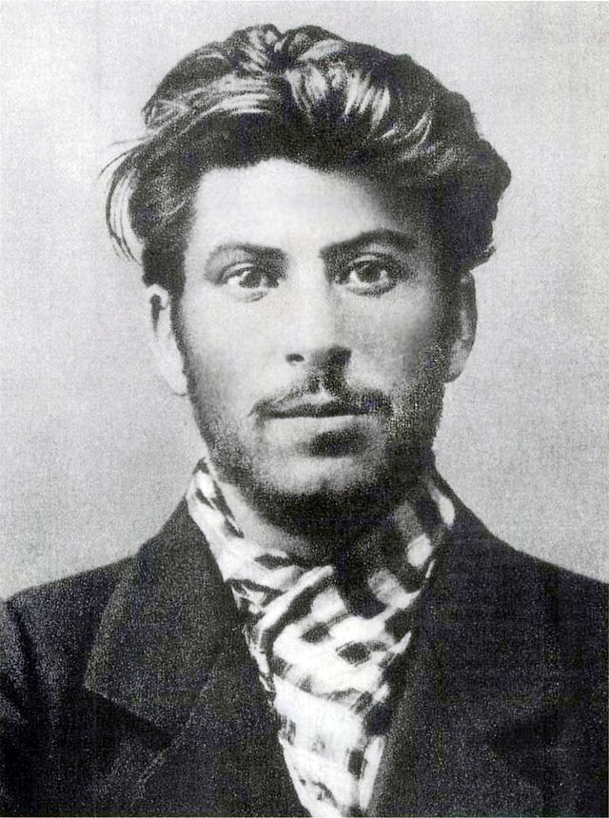
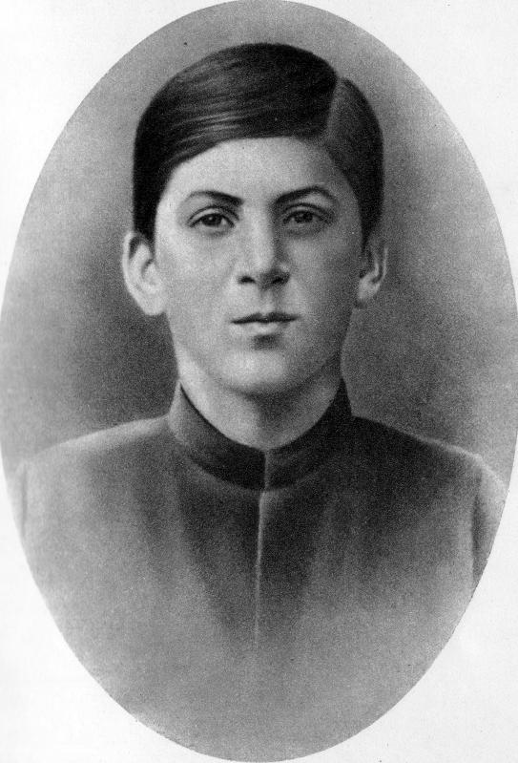
Mladý Stalin

Slide 15
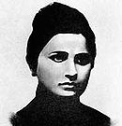
První manželka Jekatěrina Svanidze
Oženil se s ní v roce 1906
1907 se jim narodil syn Jakov,
1907 Jekatěrina umírá na tyfus

Slide 16
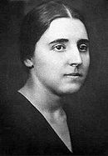
1919 se oženil podruhé –
Naděžda Allilujeva, měli syna Vasilije
a dceru Světlanu
1932 se zastřelila

Slide 17
Nástup k moci
Postupně s pomocí ČK (NKVD) likviduje své protivníky a soupeře a získává nejvyšší funkci tajemníka strany
V roce 1926 probíhá tažení proti soukromému podnikání. Vládní politika oslabí soukromý obchod nízkými cenami státního obchodu. Státní obchod nestačil zásobovat trh, takže vznikl hlad po zboží. Byly fronty na potraviny, kvetoucí černý trh, nezaměstnanost byla doménou Ruska.
1927 – obilní krize – rolníci přestali dodávat obilí za ceny diktované státem
V prosinci 1927 – 15.sjezd strany – nařízena industrializace(znárodnění průmyslu) a kolektivizace zemědělství – vznik kolchozů – násilné odebrání půdy rolníkům, boj s kulaky (ruské označení pro střední a bohaté rolníky)
Rozvoj především těžkého průmyslu, vyhlášeny 5-leté plány = pětiletky

Slide 18
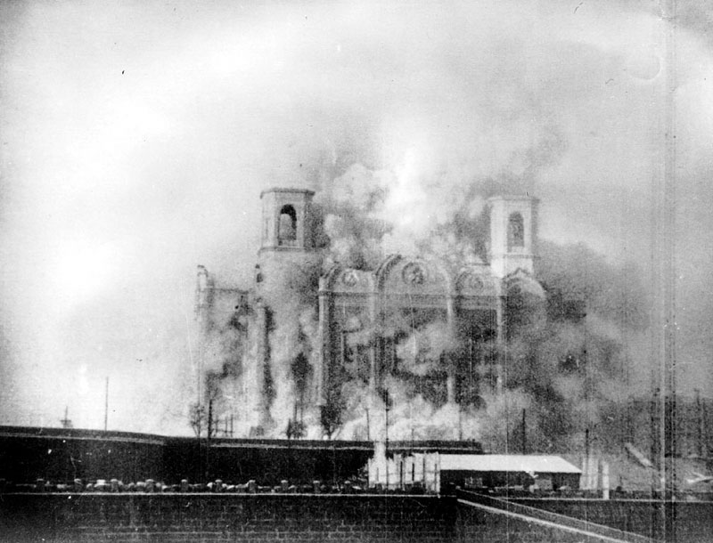
Zničení chrámu
Christa Spasitele
1931

Slide 19
1. pětiletka – 1928 – 1932
splněna za 4 roky a 3 měsíce
do r.1932 – vzniklo 5000 sovchozů a 200 000 kolchozů, ale špatné řízení a nedostatek zkušeností způsobilo hladomor – zemřelo 5 mil. lidí
prům.výroba zvýšena o 20% ročně, vzniklo 1500 nových závodů
nové průmyslové oblasti (Magnitogorsk, Karaganda). Průmyslová centra (Ural, Kuzbaská pánev, Volha, Ukrajina). Stavby (Dněprostroj-přehrada, Turgsib-odbočka ze sibiřské magistrály).
SSSR byl průmyslově agrární zemí.
Průmysl vzrostl ze 42% na 71%. Podařilo se vybudovat železářský, traktorový, letecký a automobilový průmysl. Byl také pokrok ve výrobě elektrické energie a v těžbě uhlí a nafty.
Také probíhala výstavba gulagů r.1929 – 1930, gulag – sovětský pracovní a koncentrační tábor
Byl uzákoněn nový směr v umění = socialistický realismus

Slide 20
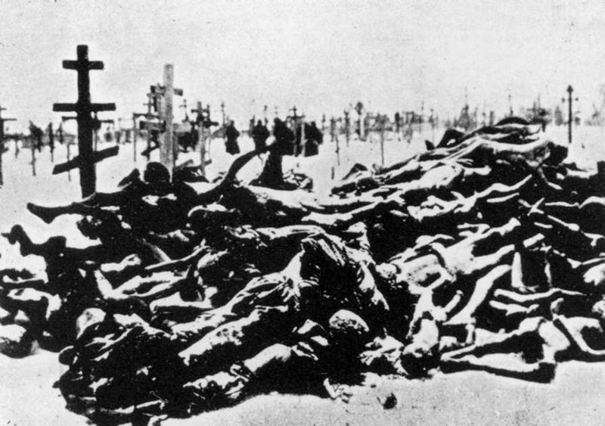
Hladomor

Slide 21
2. pětiletka (1933 -1937)
Splněna za 4 roky a 3 měsíce
SSSR je na 1. místě na světě v průmyslové výrobě, která se zdvojnásobila
Průplav – Baltsko-bělomořský, kanál – Volžsko-donský, druhá kolej sibiřské magistrály
Velké stavby staví vězni z gulagů

Slide 22
3. pětiletka (1937 – 1942)
Zvýšila se výroba spotřebního zboží a životní úroveň obyvatelstva
Byla přerušena válkou

Slide 23
1934 – počátek stalinských represí
- tajemník strany v Petrohradu Kirov zavražděn
- následují hromadné čistky a masové naplňování gulagů
- vznik NKVD ( v čele Jagoda, Ježov, poslední Berija)
- Vyšetřovatelé nutili své oběti k fantastickým doznáním – lidé podepisovali protokoly, že byli agenty japonské, či imperialistické rozvědky
- potraty byly zakázané, rozvody ztíženy
- zavedena povinná vojenská služba, nové hodnosti, řády
- proticírkevní kampaně byly zmírněny
- SSSR vstupuje do Společnosti národů

Slide 24
Byly inscenovány politické monstrprocesy proti vykonstruovaným nepřátelům strany a státu. Stalin postupně zlikvidoval všechny Leninovy stoupence. Bucharin, Zinovjev, Kameněv byli popraveni jako zrádci revoluce.
Trockij – donucen k emigraci a později ho nechal zavraždit v Mexiku
popravoval umělce, vědce, konkurenční straníky, ale i obyčejné občany
Těsně před válkou vyvraždil celou armádní generalitu (Tuchačevskij, Bljucher).

Slide 25
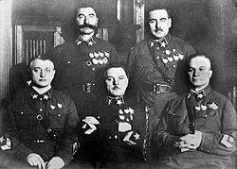

Slide 26
Neexistovala hospodářská soutěž, hospodářské neúspěchy se automaticky stávaly sabotáží proti socialismu. Celá společnost byla ovládána atmosférou strachu a udavačství.
Stalin byl ztotožněn se stranou a státem.
Vzniká kult osobnosti neomylného dobrotivého vůdce, otce národa, který má zlé rádce.
Stalinovi jsou zasílány dary jako orientálnímu despotovi, je oslavován v literatuře i v písních.
Roste byrokratizace režimu a buduje režim osobní moci.

Slide 27
V letech 1930 až 1953 bylo za politickou činnost zatčeno 3,6 – 3,8 miliónů lidí, z nich bylo zastřeleno 748 – 786 tisíc lidí, ostatní byli deportováni do Gulagů (celkem represováno asi 20 miliónů lidí)
V roce 1935 inicioval Stalin zákon, podle kterého byly trestně zodpovědné děti od 12 let, mohly být i popraveni
Vrchol represí byl v letech 1937 – 1938, kdy fungovali tzv. trojky, které odsuzovali k smrti bez soudu.
Od r. 1940 existovali tzv. pracovní zákony, podle kterých bylo odsouzeno téměř 18 tisíc lidí ), např. za pozdní příchod do práce = sabotáž, nebo sběr zbytků obilí na poli po sklizni = rozkrádání socialistického vlastnictví)

Slide 28
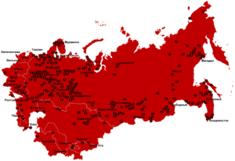
GULAG
1923 –
1967

Slide 29
Mezinárodní vztahy před 2.světovou válkou
Léto 1939 – byla obnovena jednání VB, FR a SSSR – uzavření paktu o vzájemné pomoci, jednání jsou neúspěšná, VB a FR zároveň jednají i s Hitlerem
23.8.1939 – byl uzavřen německo-sovětský pakt o neútočení na 10let
= Molotov – Ribbentrop pakt, jeho součástí byl tajný dodatek, podle kterého si rozdělily Německo a SSSR sféry vlivu (SSSR dostalo Pobaltí, Besarábii, východní část Polska), uzavřena i Smlouva o přátelství
1.9.1939 napadlo Německo Polsko = počátek 2. světové války
17.9. 1939 okupuje sovětský svaz východní část Polska
Na jaře 1940 zastřelili Sověti u Katyně 21 857 polských zajatců
Jaro 1940 SSSR násilně připojuje Estonsko, Lotyšsko, Litvu a Besarábii (dnešní Moldavsko)

Slide 30
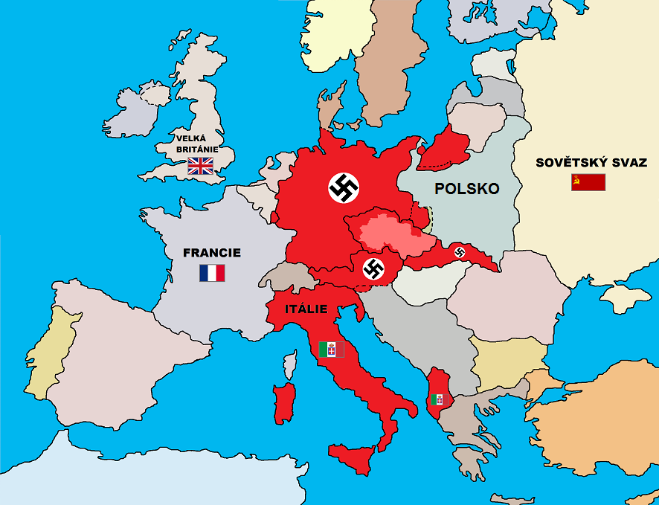

Slide 31
Sovětsko – finská válka (1939 – 1940)
SSSR žádá po Finsku odstoupení území kolem Leningradu výměnou za území v Karélii
Žádá pronájem několika ostrovů v Baltském moři, kde chce vybudovat své vojenské základny
Finsko odmítá → „zimní válka“, SSSR s velkými ztrátami vítězí a prosazuje své požadavky

Slide 32
Plán „Barbarossa“
Plán Německa na bleskové dobytí SSSR
Útok třemi hlavními směry na Leningrad, Moskvu a Kavkaz
Stalin dostal informace o chystaném útoku, ale odmítal jim věřit, pokládal je za dezinformace
22. června 1941 ve 4.30 ráno (neděle) - napadení SSSR bez vyhlášení války po celé délce hranic, bombardování velkých měst
Stalin zpočátku v šoku, teprve po 14 dnech se obrací k lidu a vyhlašuje „vlasteneckou válku“

Slide 33
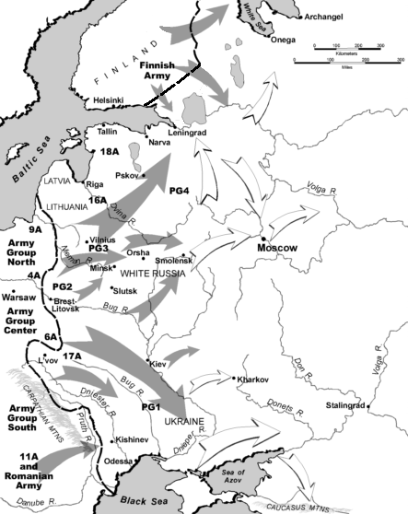

Slide 34
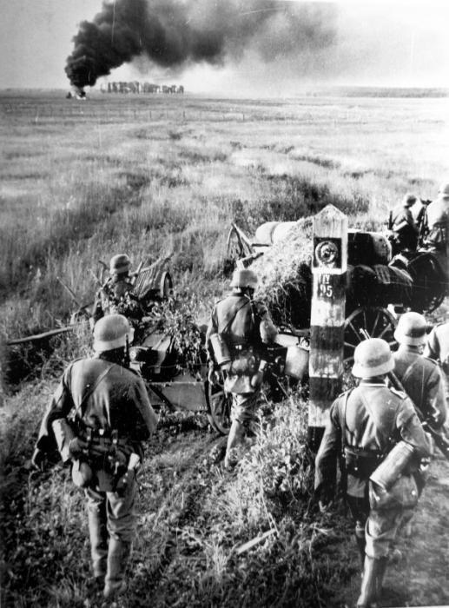

Slide 35
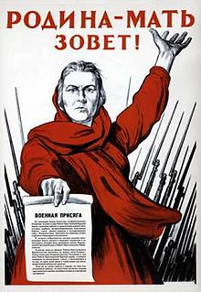

Slide 36
Počáteční období války
Německo má velké válečné zkušenosti, pracuje pro ně válečný průmysl téměř celé Evropy, převládají mechanizované jednotky → rychlý postup vpřed
SSSR má velké ztráty, armáda je špatně vyzbrojena, chybí zkušení velitelé, velká část je dislokována na Dálném východě, kde očekává japonský útok
Sovětští vojáci se urputně brání (pevnost Brest, Smolensk), ale jsou nuceni ustupovat
Probíhá urychlená evakuace průmyslu a lidí na východ

Slide 37
Blokáda Leningradu
V září 1941 začíná blokáda Leningradu, trvá 900 dnů až do ledna 1944
Leningrad je obklíčen ze tří stran, zbývá cesta po Ladožském jezeře = „cesta života“ nebo letecké zásobování
Celkem zahyne na 600 tisíc obyvatel, pouze 3% na následky ostřelování a bombardování, 97% zemře na následky hladu a zimy

Slide 38
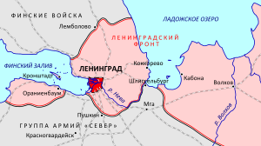

Slide 39
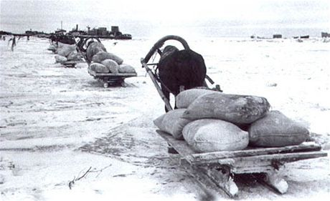

Slide 40
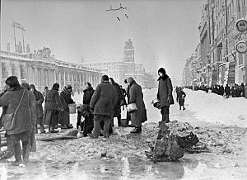

Slide 41
Velitelem obrany Leningradu se stal generál Žukov
Schlusselburg byl od 19. ledna 1942 zpět v rukách Sovětů.
Počátkem února 1942 zprovoznili Sověti přímé železniční spojení do Leningradu, přesto že se pořád ocitaly pod německým bombardováním.
Nejhorší obléhání skončilo, ale částečná blokáda trvala až do konce ledna roku 1944.
27. ledna, kdy začalo fungovat železniční spojení Leningrad – Moskva, Stalin oficiálně vyhlásil konec obléhání Leningradu.

Slide 42
Bitva o Moskvu – operace Tajfun
Probíhala od 30. září 1941 do 20. dubna 1942
Německé síly asi 770 000 vojáků, 456 tanků, 9560 děl a minometů, 780 letadel, zahynulo asi 457 000
Ruské síly asi 1 250 000 vojáků, 1000 tanků, 10,5 tis. Děl a minometů, 545 letadel, zahynulo asi 926 tisíc
Němci postoupili na 30 km od centra Moskvy
2. října prolomili Němci ruskou obranu na nejdůležitějších směrech(Vjazma, Brjansk, Orel) a 16. října pokračovali v útoku. Ten den vypukla v Moskvě panika a sovětský Státní výbor obrany byl nucen 17. října vydat zvláštní usnesení o obraně Moskvy, 20. října výjimečný stav a nařídit evakuaci státních úřadů do Kujbyševa

Slide 43
Sovětský zpravodajec dr. Sorge, nasazený v Japonsku v roli německého korespondenta, získal text obsahující podmínky, za jakých Japonci pomohou Němcům v Rusku. Hlavní podmínkou bylo právě dobytí Moskvy, teprve po jejím pádu byla japonská vláda ochotna napadnout SSSR na Dálném východě
Japonsko se rozhodlo nebojovat s SSSR, ale napadlo 7.12.1941 USA (Pearl Harbor)
V prosinci 1941 začíná sovětská protiofenzíva, která skončila prvním velkým vítězstvím
Německá vojska byla donucena ustoupit o 100 – 250 km na západ

Slide 44
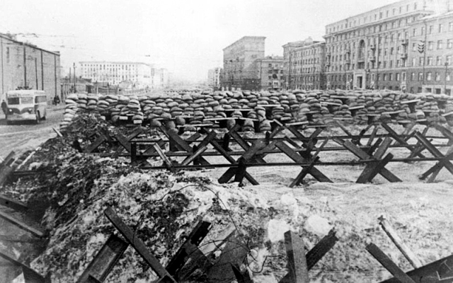

Slide 45
Bitva u Stalingradu
Bitva probíhala od 17. července 1942 do 2. února 1943
Na sovětské straně bojovalo 1,14 mil. vojáků proti 6. německé armádě
Celkem v bojích padlo na 2 miliony lidí
Boje začaly ostřelováním a bombardováním města, od září 1942 se bojovalo přímo ve městě o každou ulici i dům, nejkrvavější boje proběhly na Mamajevom kurganu
V listopadu 1942 začal sovětský protiútok a byla obklíčena německá 6. armáda → „stalingradský kotel“
2. února 1943 Němci kapitulovali, zajato přes 90 000 vojáků včetně velitele maršála Pauluse
Vítězství u Stalingradu znamenalo obrat ve 2. sv. válce

Slide 46
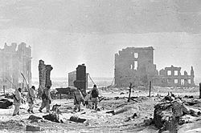

Slide 47
Bitva u Kursku (4. července – 23. srpna 1943)
Poslední velký německý protiútok na východní frontě, největší tanková bitva
Vrchní velitel německých vojsk Erich von Manstein, sovětských – maršál Žukov
Němci: 900 000 vojáků , 3000 tanků
SSSR: 2 500 00 vojáků , 5000 tanků
Rozhodující vítězství sovětského vojska

Slide 48
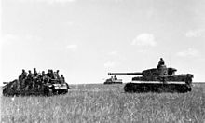
Tiger

Slide 49
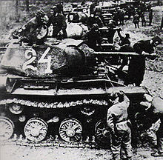
T-34

Slide 50
Konec války
Do konce roku 1944 osvobodila Rudá armáda celé území SSSR, nový spojenec - Rumunsko
Hodně tomu napomohlo otevření 2. fronty spojenci (USA, Kanada, VB), kteří se v červnu 1944 vylodili v Normandii a začali osvobozovat západní Evropu
V únoru 1945 proběhla Jaltská konference (Stalin, Roosevelt a Churchill) – jednali i poválečném uspořádání
V lednu 1945 ruská vojska překračují hranici Německa a postupují k Berlínu, s americkými vojsky se setkají na Labi
V dubnu začal útok na Berlín
30. dubna 1945 spáchal Adolf Hitler sebevraždu
7. května 1945 Německo kapitulovalo → kapitulace vstoupila v platnost 8.5. 1945 = konec války v Evropě

Slide 51
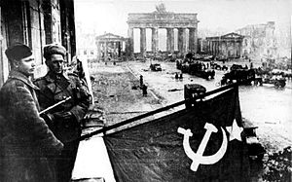

Slide 52
Osvobození Československa
Rudá armáda a spojenci (Rumuni) osvobozují Moravu. Brno osvobozeno 26. dubna 1945
Američané a spojenci osvobozují Plzeň a západní Čechy, musí zůstat
stát na demarkační linii, která vede přes Karlovy Vary, Plzeň a České Budějovice
Na našem území se ještě nachází německá armáda Střed (asi 1 milion vojáků). Chtějí se přes Prahu probít do amerického zajetí.
5. května 1945 povstání v Praze, rozhlas volá o pomoc
Povstání pomáhají i Vlasovci (vojenská jednotka, kterou Němci sestavili z ruských zajatců)
9. května 1945 Praha osvobozena = konec bojů v Evropě

Slide 53
Zdroje
ŠVANKMAJER, Milan. Dějiny Ruska. 4. rozš. vyd., Praha: Lidové noviny, 2004, 574 s. ISBN 80-7106-658-3.
http://kvmuz.cz/typ/soudobe-dejiny/kult-osobnosti-1-cast
http://cs.wikipedia.org/wiki/Společenství_nezávislých_států
http://www.moderni-dejiny.cz/
Obrázky www.google.cz
http://ru.science.wikia.com/wiki
http://ru.community.wikia.com/wiki/

